Slide 1
Лекція 2. Історичні аспекти релігійної толерантності в Індонезії
Питання для обговорення:
1. Індонезія - найбільша країна мусульманського світу.
2. Конституція 1945 р. і п’ять принципів Панча Шила: «віра в єдиного Бога», «справедливий і цивілізований гуманізм», «єдність Індонезії», «демократія», «соціальна справедливість».
3. Період «Нового порядку» і феномен різкого зростання ролі ісламу в країні.

Slide 2
1. Індонезія - найбільша країна мусульманського світу
Індонезія – одна з ключових держав Південно-Східної Азії, четверта в світі за чисельністю населення після Китаю, Індії та США (за переписом 2020 року населення складало 270 203 917 осіб).
Представлено понад 400 великих і малих етносів (близько 500 етнічних груп в 27 провінціях), найвпливовіша серед них – яванська етнічна група, частка якої становить 60% людності країни.
Загальна кількість мов та діалектів архіпелагу складає приблизно 583. Державною мовою Індонезії є індонезійська (Bahasa Indonesia). Спочатку це була малайська мова, якою говорили головним чином на островах Ріау.

Slide 3
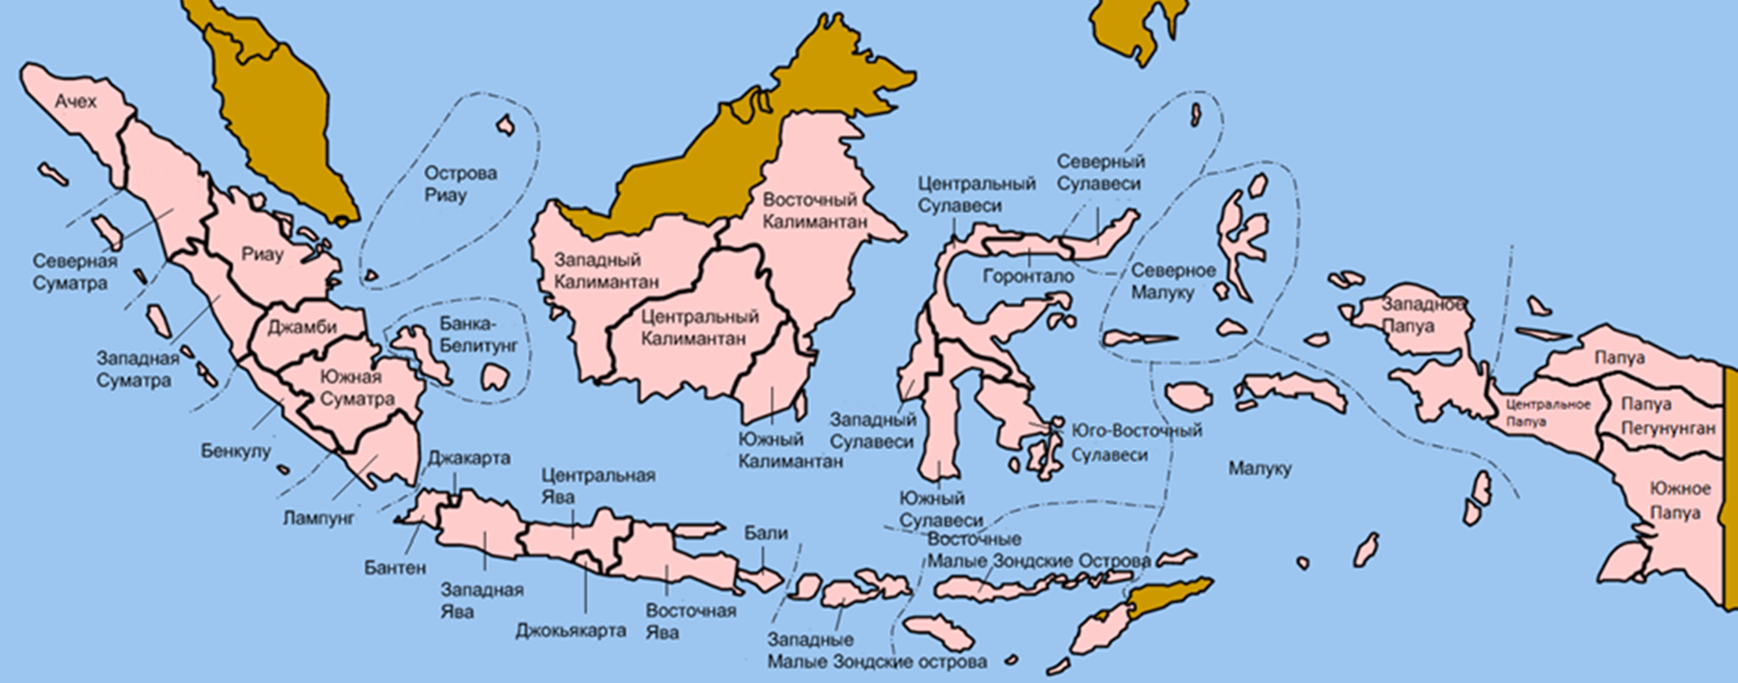
1. Індонезія - найбільша країна мусульманського світу
До складу території республіки входять 17 508 островів різного розміру (5 найбільших островів – Суматра, Ява/Мадура, Калімантан, Сулавесі, і Іріан-Джая), включаючи акваторії внутрішніх морів, а також західна частина острову Нова Гвінея.

Slide 4
1. Індонезія - найбільша країна мусульманського світу
Основна частина території, розташованої на суші, покрита густим тропічним дощовим лісом, і родючість ґрунтів тут постійно підтримується за рахунок виверження вулканів, як, наприклад, на острові Ява.
Архіпелаг знаходиться в місці злиття двох океанів - Тихого та Індійського - і є своєрідним мостом, який зв’язує два континенти - Азію та Австралію. Така стратегічна позиція завжди впливала на культурне, соціальне, політичне та економічне життя країни.

Slide 5
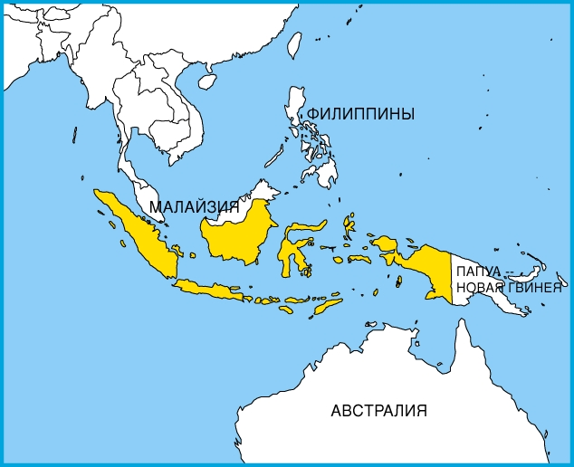
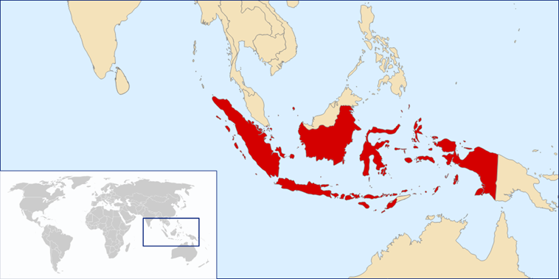
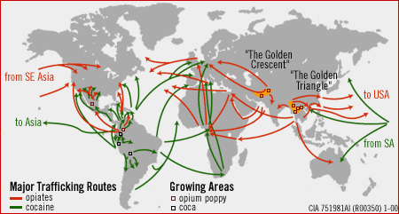
1. Індонезія - найбільша країна мусульманського світу

Slide 6
1. Індонезія - найбільша країна мусульманського світу
Це – найбільша країна мусульманського світу, оскільки від 80 до 90% її населення сповідують іслам сунітського напрямку.
Разом із тим вона є багатоконфесійною: в країні мешкають прихильники католицизму, протестантизму, індуїзму, буддизму, конфуціанства, а також анімістичних вірувань.
17 серпня 1945 р. колишня відстала голландська колонія одержала незалежність.

Slide 7
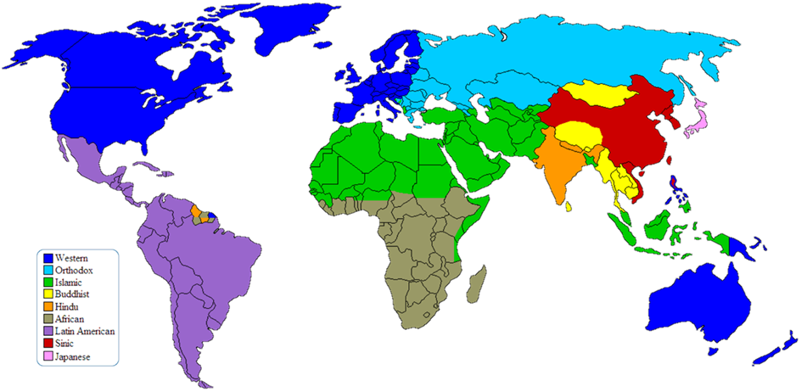
1. Індонезія - найбільша країна мусульманського світу

Slide 8
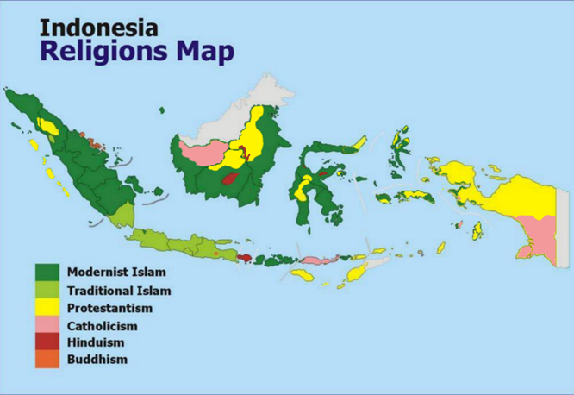
1. Індонезія - найбільша країна мусульманського світу

Slide 9
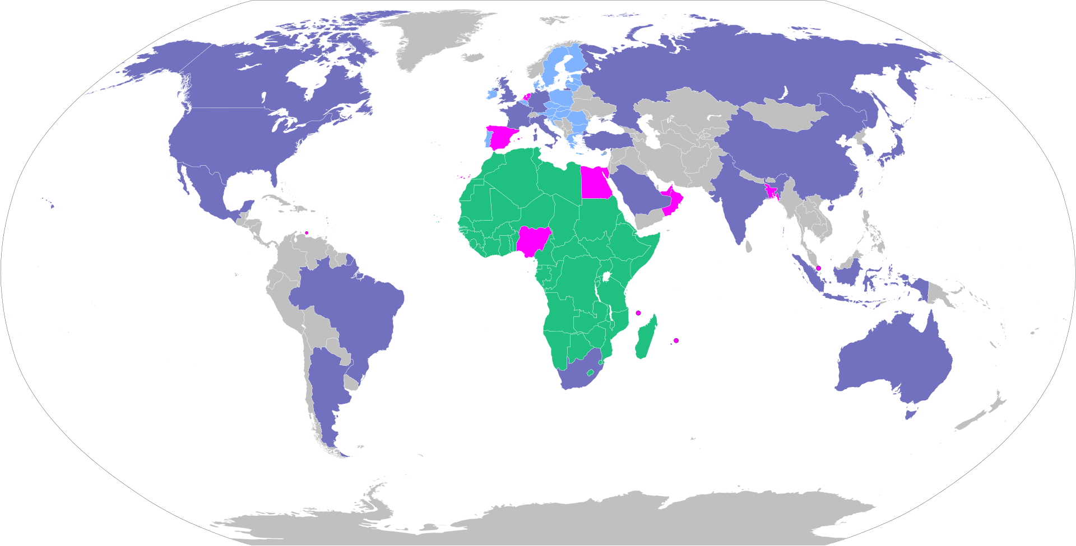
1. Індонезія - найбільша країна мусульманського світу
Індонезія відіграє все помітнішу роль у глобальних процесах. Вона є єдиним представником Південно-Східної Азії у групі «G-20» (увійшла у групу найпотужніших економік світу «G–20» 1999 р.). Індонезійське головування «двадцятки» на початку грудня 2021 року оголосило, що саміт буде проведено у жовтні — листопаді 2022 року на острові Балі, який разом із невеликими довколишніми острівцями становить однойменну провінцію цієї країни.

Slide 10
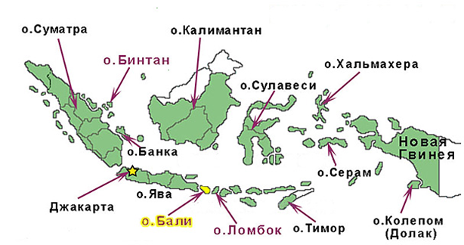
1. Індонезія - найбільша країна мусульманського світу

Slide 11
1. Індонезія - найбільша країна мусульманського світу
На території Індонезії відомі великі родовища нафти і газу, кам'яного і бурого вугілля, руд заліза, міді, нікелю, олова, бокситів, сірки. Є середні і дрібні родовища руд марганцю, хрому, свинцю і цинку, золота, срібла, молібдену, алмазів, фосфоритів, вогнетривких і будівельних матеріалів (вапняків, доломіту, мергелю, кварцового піску, глин, пемзи, азбесту).
Індонезія є одним із світових виробників та експортерів нафти і природного газу, входить до ОПЕК (Організації країн – експортерів нафти). Тут виявлено близько 400 нафтових, понад 80 нафтогазових і 80 газових родовищ. Найбільші з них: Дурі на о. Суматра, Ханділ на о. Калімантан, Таланг-Акар, Санга-Санга, Аттака, Арун та ін. Унікальне за величиною родовище-гігант Мінас (993 млн т нафти).

Slide 12
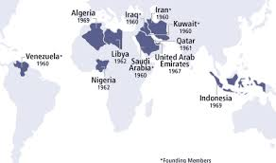
1. Індонезія - найбільша країна мусульманського світу

Slide 13
1. Індонезія - найбільша країна мусульманського світу
Індонезія посідає перше місце в світі за покладами олова. За запасами нікелю (20% світових), кобальту (16%), вольфраму (6%), міді (5%), сурми (12%), флюориту (10%) країни ПСА входять у світову десятку.
В регіоні на першому місці за запасами міді і золота знаходяться Філіппіни, нікелю і кобальту - Індонезія, вольфраму - М’янма, вугілля - В’єтнам.
З 2004 р. Індонезія займала перше місце у світі по виробництву копри (висушена масляниста м’якоть кокосових горіхів), мускатного горіха, перцю, ванілі; друге – по каучуку та пальмовій олії; третє – по каві; – четверте – по какао-бобах.

Slide 14
1. Індонезія - найбільша країна мусульманського світу
Індонезія входить до першої десятки держав за обсягом ВВП. За темпами зростання ВВП країна в Азії поступається лише Китаю. У відповідності до закону № 5 від 2004 р. в країні прийнято довгостроковий план розвитку на 2005–2025 рр.
За амбітним планом, її ВВП має у 2025 р. сягнути 4–4,5 трлн. американських доларів і в розрахунку на душу населення становити 14250–15500 $

Slide 15
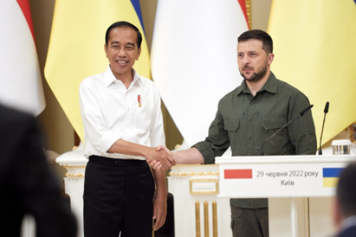
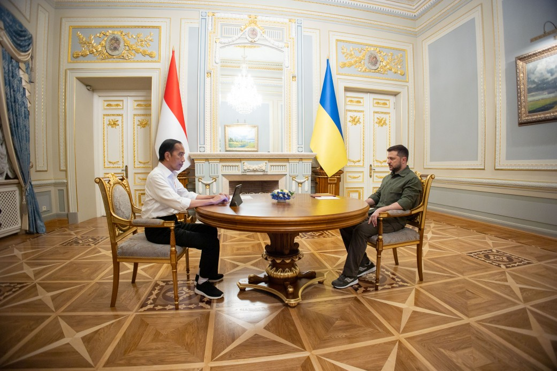
1. Індонезія - найбільша країна мусульманського світу
У червні 2о22 р. Президент Індонезії Джоко Відодо здійснив візит до України. Це перший в історії дипломатичних відносин візит Президента Індонезії в нашу країну. Мета візиту - допомога у вирішенні «конфлікту» між Україною та Росією.

Slide 16
1. Індонезія - найбільша країна мусульманського світу
Джакарта дуже активно працює над підвищенням своєї ролі у міжнародних справах. На першому місці – набуття лідерства у мусульманському світі (на цю роль також претендують також Йорданія, Саудівська Аравія, Іран й Пакистан).
На цих позиціях, за думкою індонезійського керівництва, мають поступитися місцем арабські країни, які останнім часом демонструють неспроможність виступати провідною і об’єднуючою силою у вирішенні нагальних проблем.

Slide 17
1. Індонезія - найбільша країна мусульманського світу
Індонезія вдалася до активних дій, що мають довести виправданість її претензій. Зокрема, вона виступила проти антиіранських санкцій, пов’язаних із розробкою ядерної програми, наголошує свою підтримку Палестині у її боротьбі, засудила Ізраїль після його вторгнення у Ліван у 2006 р., а також різко виступала проти американської агресії до Афганістану та Іраку.
Курс, ініційований керівництвом країни, підтримують два основних об’єднання мусульман, що суперничають між собою – «Нахдатул Улама» й «Мхаммадія», число прибічників яких в цілому складає біля 100 млн осіб. Це дає можливість заручитися підтримкою широких верств населення, що сприяє не тільки посиленню позицій влади, але й набуває додаткового стимулу до об’єднання країни на ідеологічних засадах.

Slide 18
1. Індонезія - найбільша країна мусульманського світу
Досягнення лідерства у мусульманському світі набуває значення національної ідеї.
Разом із тим Індонезійська Республіка всіляко стверджує необхідність зміцнення єдності мусульманських країн для створення контрбалансу посиленню впливу США, хоча має з тими непогані відносини.
Індонезія пропонує іншим мусульманським країнам перейняти її досвід мирного переходу до демократії та проведення реформ, зокрема у здійсненні прав людини.

Slide 19
1. Індонезія - найбільша країна мусульманського світу
Активізуються заходи із формування на міжнародній арені іміджу поміркованої мусульманської країни, яка демонструє співіснування цінностей демократії та ісламу.
Індонезійські діячі пропонують нове тлумачення ісламу, що допускає демократичні свободи й громадянські права у їх практичному застосуванні.
В обережній формі висловлюється заклик до мусульманських країн зламати тягар ісламської архаїки і наблизитися до загальнолюдських цінностей.

Slide 20
1. Індонезія - найбільша країна мусульманського світу
Разом із тим індонезійські офіційні особи заявляють про прагнення своєї країни змінити уявлення про іслам як про жорстку авторитарну релігійно-політичну доктрину і переконати світове співтовариство у демократичній сутності ісламського віровчення.
У Індонезії більша частина мусульман відноситься сповідую «поміркований» (модернізований) іслам. Прибічників традиційного («чистого») ісламу більше всього на о. Ява, Лампунгі і провінції Аче (Ачех, о.Суматра).

Slide 21
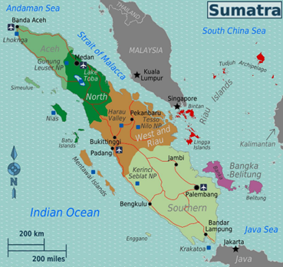
1. Індонезія - найбільша країна мусульманського світу

Slide 22
1. Індонезія - найбільша країна мусульманського світу
Індонезія із її поліетнічним і поліконфесійним населенням, латентною (від latentis – прихований, невидимий) загрозою ісламізму, тліючим сепаратизмом у деяких регіонах, дуже зацікавлена у тому, аби у випадку загострення однієї чи кількох з цих проблем вона могла б розраховувати хоча на невтручання своїх сусідів.
Беручи до уваги, що чимало держав Азійсько-Тихоокеанського регіону стикаються із схожими проблемами, їхні інтереси близькі або співпадають із індонезійськими.

Slide 23
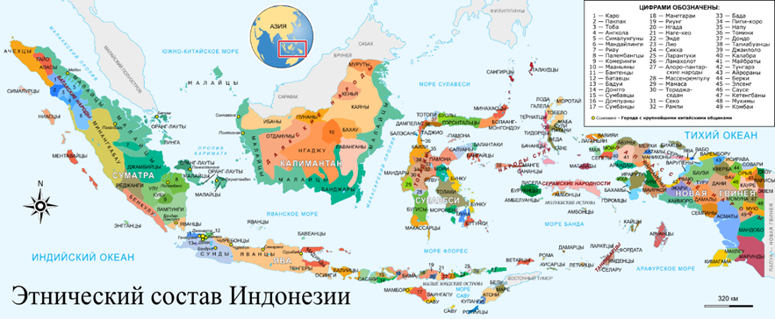
1. Індонезія - найбільша країна мусульманського світу

Slide 24
2. Конституція 1945 р. і п’ять принципів Панча Шила: «віра в єдиного Бога», «справедливий і цивілізований гуманізм», «єдність Індонезії», «демократія», «соціальна справедливість»
В історії незалежної Індонезії можна окреслити
три періоди:
Перший пов’язаний із іменем харизматичного президента Ахмеда Сукарно (18 серпня 1945 – 12 березня 1967 р.), який висунув на перший план «романтичний антиімперіалізм».
Авторитарну систему правління А. Сукарно називають «керованою демократією» зі спробою побудови соціалізму.

Slide 25
2. Конституція 1945 р. і п’ять принципів Панча Шила: «віра в єдиного Бога», «справедливий і цивілізований гуманізм», «єдність Індонезії», «демократія», «соціальна справедливість»
Другий період, або ера «Нового порядку», розпочався у 1965 р., коли до влади прийшов воєнний режим на чолі із генералом Хаджі Муххамедом Сухарто (12 березня 1967 р. – 21 травня 1998 р.). Цей період увійшов в історію як час авторитарної модернізації.
Третій період, що триває з 1998 р. і по наш час, називають постсухартовським.

Slide 26
2. Конституція 1945 р. і п’ять принципів Панча Шила: «віра в єдиного Бога», «справедливий і цивілізований гуманізм», «єдність Індонезії», «демократія», «соціальна справедливість»
У 1942 р. японці вторглися до Голландської Ост-Індії (Індонезія), повалили голландський колоніальний режим і займали цю територію до 1945 р.
Індонезія протягом всього цього часу знаходилась під юрисдикцією японської Південної групи армій, заснованої в Сайгоні (В’єтнам). Японці розділили територію Індонезії на три військові урядові регіони, засновані на найбільших островах: «Суматра» контролювалася японською 25-ю армією, «Ява» — японською 16-ою армією та «Схід Індонезії» (Східний острів) разом із частиною «Борнео» (Саравак і Сабах контролювала японська 38-а армія) - Імператорським флотом Японії. У міру ослаблення становища японців у війні, особливо після їх поразки в битві в затоці Лейте у жовтні 1944 р., дедалі більше індонезійців призначалися на офіційні посади в окупації.

Slide 27
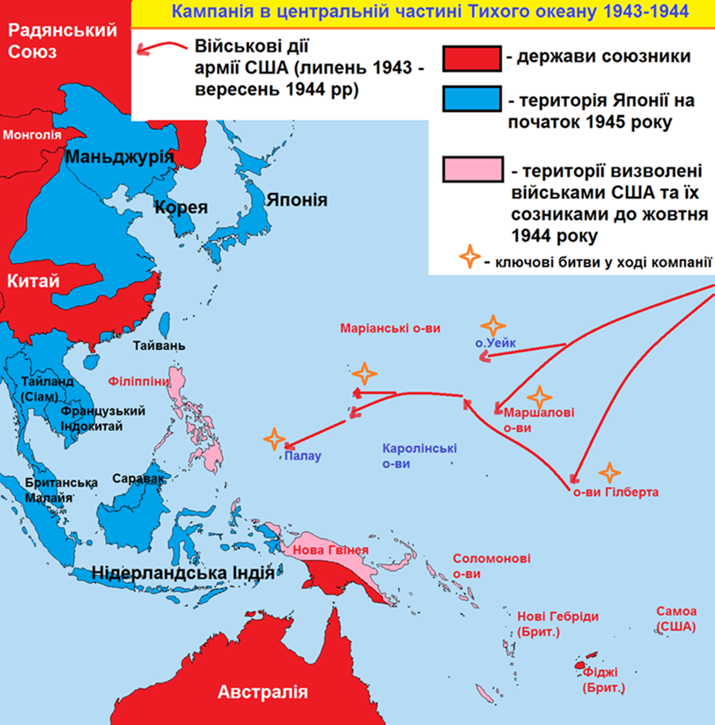
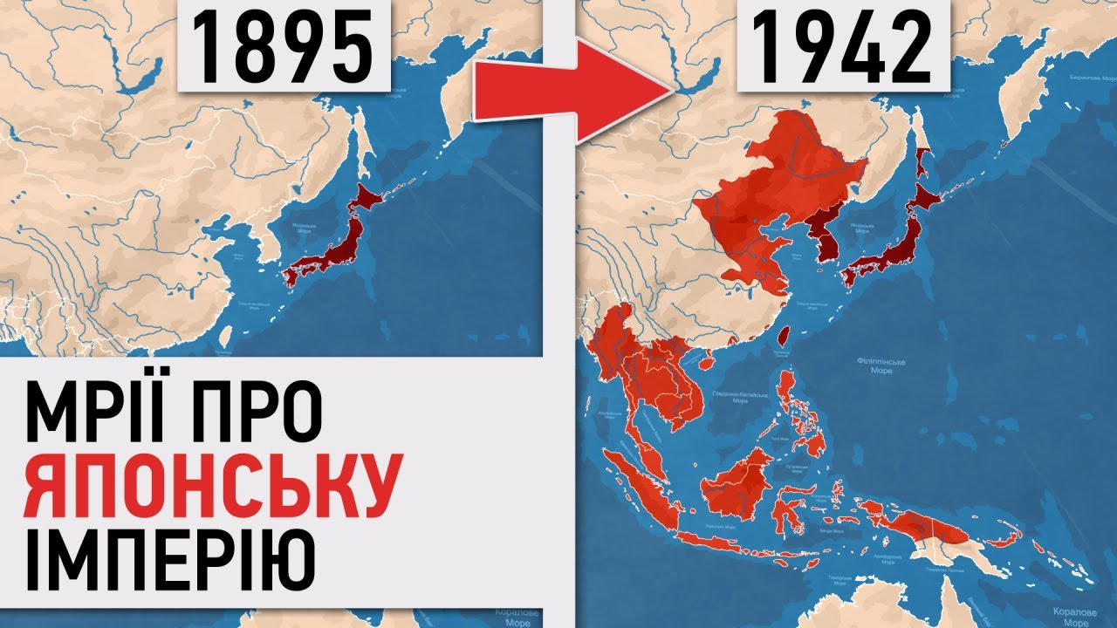
2. Конституція 1945 р. і п’ять принципів Панча Шила: «віра в єдиного Бога», «справедливий і цивілізований гуманізм», «єдність Індонезії», «демократія», «соціальна справедливість»

Slide 28
2. Конституція 1945 р. і п’ять принципів Панча Шила: «віра в єдиного Бога», «справедливий і цивілізований гуманізм», «єдність Індонезії», «демократія», «соціальна справедливість»
29 квітня 1945 р. на о. Ява 16-та армія створила BPUPKI (Дослідний комітет з підготовки індонезійської незалежності). 25-та армія пізніше створила аналогічний орган на о.Суматра.
Тим не менш, на частині Індонезії, що залишилася, такої організації не існувало. Майбутній президент Ахмед Сукарно та віце-президент Мохаммад Хатта були серед членів Комітету. Орган провів дві сесії: 29 травня - 1 червня та 10-17 липня 1945 р.

Slide 29
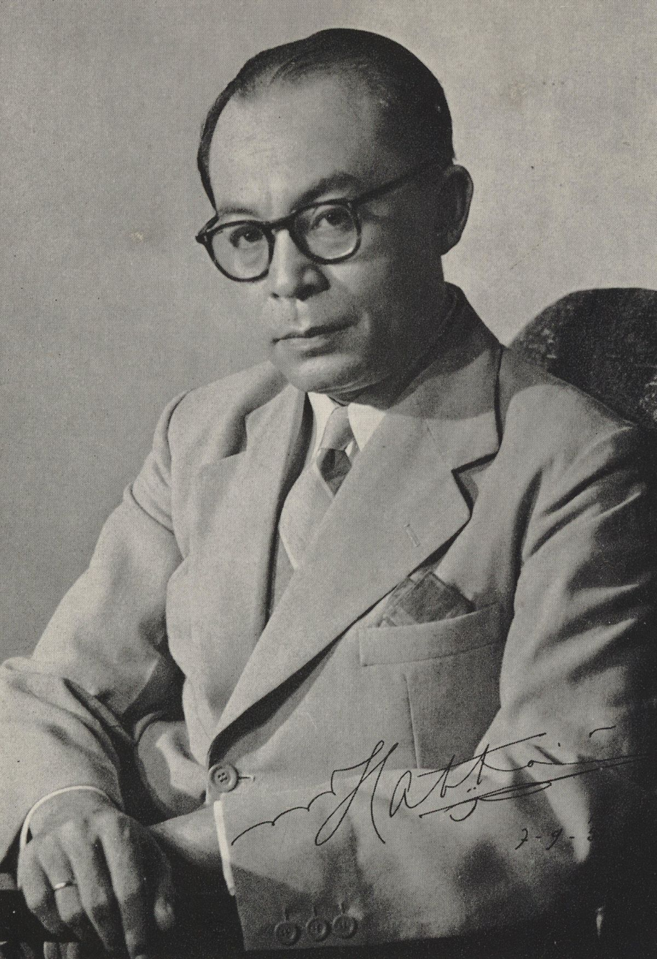
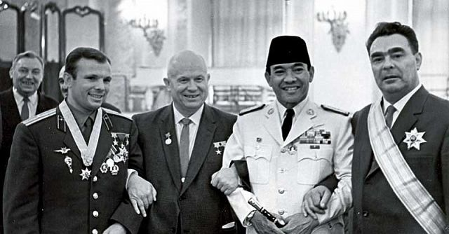
2. Конституція 1945 р. і п’ять принципів Панча Шила: «віра в єдиного Бога», «справедливий і цивілізований гуманізм», «єдність Індонезії», «демократія», «соціальна справедливість»

Slide 30
2. Конституція 1945 р. і п’ять принципів Панча Шила: «віра в єдиного Бога», «справедливий і цивілізований гуманізм», «єдність Індонезії», «демократія», «соціальна справедливість»
На першій сесії обговорили спільні питання, зокрема політику майбутньої незалежної індонезійської держави, Панча Шила. Політика була сформульована дев’ятьма членами BPUPKI: Сукарно, Хаттою, Яміном, Мармарисом, Субарджо, Вахід Хасджимом, Музаккіром, Агусом Салімом і Абікусно.
У результаті політика була чимось на кшталт компромісу і включала зобов’язання для мусульман дотримуватися особливого ісламського закону, так званого Джакартського Статуту.

Slide 31
2. Конституція 1945 р. і п’ять принципів Панча Шила: «віра в єдиного Бога», «справедливий і цивілізований гуманізм», «єдність Індонезії», «демократія», «соціальна справедливість»
Преамбула проекту конституції, що розроблялася під час боротьби за незалежність країни, згадувала необхідність для мусульман дотримуватися законів шаріату, але ця фраза була видалена з проекту у серпні 1945 р.
Друга сесія підготувала тимчасову конституцію, що складалася з 37 статей, 4 перехідних та 2 додаткових положень. Індонезія мала стати унітарною державою та республікою.

Slide 32
2. Конституція 1945 р. і п’ять принципів Панча Шила: «віра в єдиного Бога», «справедливий і цивілізований гуманізм», «єдність Індонезії», «демократія», «соціальна справедливість»
26 липня 1945 р. на Потсдамській декларації союзники закликали до беззастережної капітуляції Японії. Японська влада, усвідомлюючи, що вона, ймовірно, програє війну, почала будувати плани щодо індонезійської незалежності.
6 серпня на Хіросіму було скинуто атомну бомбу. 7 серпня в штаб-квартирі Нанпо Ган було оголошено, що індонезійський лідер міг запровадити орган під назвою PPKI (Комісія з підготовки незалежності Індонезії). Атомне бомбардування Нагасакі 9 серпня змусило японців беззастережно капітулювати 14/15 серпня 1945 р., Сукарно та Хатта проголосили незалежність 17 серпня 1945 р. (під протекторатом Нідерландів), і PPKI зібралася наступного дня.

Slide 33
2. Конституція 1945 р. і п’ять принципів Панча Шила: «віра в єдиного Бога», «справедливий і цивілізований гуманізм», «єдність Індонезії», «демократія», «соціальна справедливість»
18 серпня 1945 р. під проводом Ахмеда Сукарно та Момаммад Хатти була введена у дію перша в її історії Конституцію. Індонезія мала стати унітарною республікою з 13600 островів.
Конституція 1945 р. залишалася чинною, поки 27 грудня 1949р. її замінили Федеральної конституцією. Її, своєю чергою, 17 серпня 1950 р. замінила Тимчасова конституція. У 1955 р. пройшли вибори до Палати представників та до Конституційної асамблеї, яка мала скласти остаточну конституцію. Проте процес затягнувся через суперечки між націоналістами та ісламістами насамперед щодо ролі ісламу в Індонезії.

Slide 34
2. Конституція 1945 р. і п’ять принципів Панча Шила: «віра в єдиного Бога», «справедливий і цивілізований гуманізм», «єдність Індонезії», «демократія», «соціальна справедливість»
Сукарно був розчарований цією стагнацією і за підтримки військових, які вимагали для себе значно більшої конституційної ролі, став наполягати на поверненні до Конституції 1945 р.
Це питання ставилося на голосування 30 травня, 1 червня та 2 червня 1959 р., але пропозиція не змогла отримати необхідну більшість у дві третини. Нарешті, 5 липня 1959 р. президент Сукарно видав указ про розпуск асамблеї та повернення до Конституції 1945 р. Ці зміни були підтверджені пізніше Політичним маніфестом 17 серпня 1959 р.

Slide 35
2. Конституція 1945 р. і п’ять принципів Панча Шила: «віра в єдиного Бога», «справедливий і цивілізований гуманізм», «єдність Індонезії», «демократія», «соціальна справедливість»
Справа в тому, що Нідерланди у 1945 р. відмовилися визнати новий статус Індонезії і відправили сюди війська. Фактично, Конституція 1945 р. перестала діяти.
Національно-визвольна війна затягувалась і у 1949 р. голландські окупанти спробували нав’язати Індонезії власну Конституцію від 10 грудня 1949 р., скликавши «конференцію круглого столу» в Гаазі. Передбачалося створити напівколоніальну федеративну державу – Сполучені Штати Індонезії на чолі з голландською королевою. Однак, вже 27 грудня 1949 р. під тиском Ради Безпеки Організації Об’єднаних Націй Нідерланди визнали незалежність Індонезії.

Slide 36
2. Конституція 1945 р. і п’ять принципів Панча Шила: «віра в єдиного Бога», «справедливий і цивілізований гуманізм», «єдність Індонезії», «демократія», «соціальна справедливість»
Офіційна передача суверенітету сталася 27 грудня 1949 р. Республіка Індонезія включала територію від Себанґу на Суматрі до Марауке на Папуа, або іншими словами всю територію колишньої Східної Голландської Індії (13 000 островів).
Територія провінції Іріан-Джая на о. Нова Гвінея (Західна Нова Гвінея) перебувала під контролем Нідерландів аж до 1962 р. У 1963 р. ця територія перейшла під управління індонезійської влади, а в 1969 р. була законодавчим шляхом включена до складу Індонезії.

Slide 37
2. Конституція 1945 р. і п’ять принципів Панча Шила: «віра в єдиного Бога», «справедливий і цивілізований гуманізм», «єдність Індонезії», «демократія», «соціальна справедливість»
Конституція 1945 р. виклала «Панча шила» (сила) - п’ять націоналістичних принципів, запропонованих А. Сукарно, які вважаються втіленням основних принципів незалежної індонезійської держави. «Панча шила» - це поєднання двох санскритських слів: «панча», що означає «п’ять», і «шила», що означає «принцип». Це поняття об’єднує п’ять нероздільних та взаємопов'язаних принципів:
віра у єдиного бога;
справедливий та цивілізований гуманізм;
єдність Індонезії;
демократія, заснована на внутрішній мудрості та одностайності, що виникає в ході обговорень серед представників (принцип демократії та одностайності);
соціальна справедливість для всього народу Індонезії.

Slide 38
2. Конституція 1945 р. і п’ять принципів Панча Шила: «віра в єдиного Бога», «справедливий і цивілізований гуманізм», «єдність Індонезії», «демократія», «соціальна справедливість»
Перший принцип Панча шили утверджує віру народу Індонезії у існування Бога. Крім того, в ньому мається на увазі, що індонезійці вірять у життя після смерті. Принцип підкреслює, що, якщо люди дотримуватимуться священних заповідей, на них чекає найкраще життя після смерті. Цей принцип закріплено в преамбулі і у статті 29 розділу 1 Конституції 1945 р., яка має такий зміст: «Держава заснована на вірі в єдиного Бога».

Slide 39
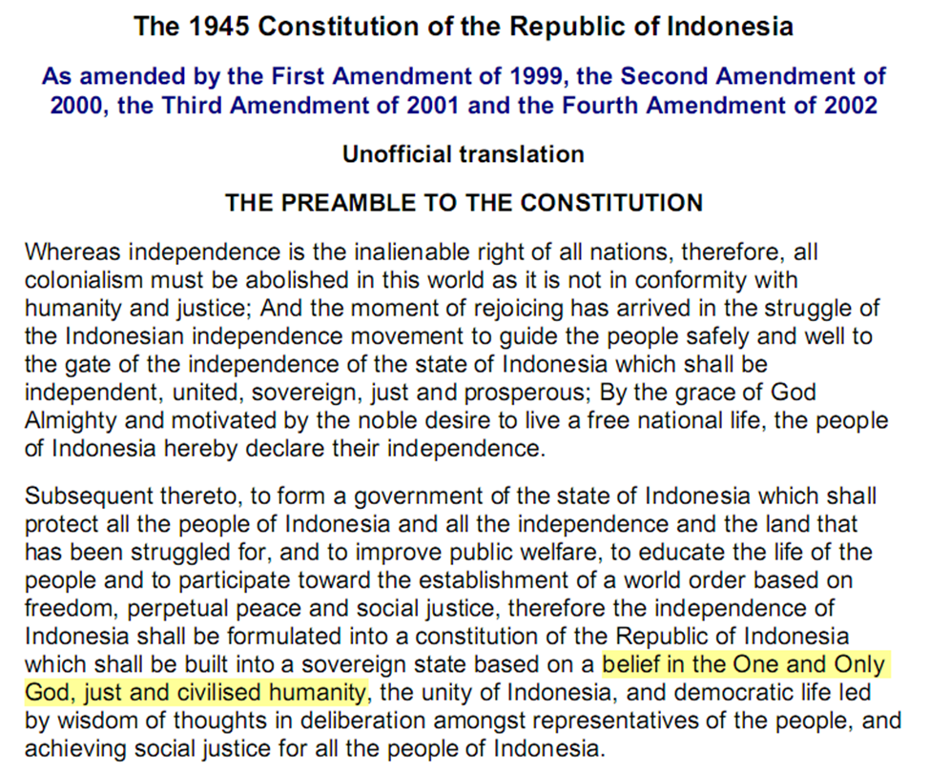
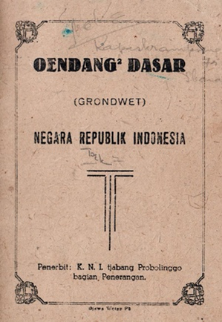
2. Конституція 1945 р. і п’ять принципів Панча Шила: «віра в єдиного Бога», «справедливий і цивілізований гуманізм», «єдність Індонезії», «демократія», «соціальна справедливість»

Slide 40
2. Конституція 1945 р. і п’ять принципів Панча Шила: «віра в єдиного Бога», «справедливий і цивілізований гуманізм», «єдність Індонезії», «демократія», «соціальна справедливість»
Відповідно до другого принципу – «про справедливий і цивілізований гуманізм» - з людьми необхідно поводитися таким чином, щоб виявляти належну повагу до їхньої гідності, оскільки всі вони є творіннями Бога.
Відповідно до цього принципу всі люди визнаються творами єдиного бога, які заслуговують на відповідне звернення, мають однаковий статус, права та обов'язки і не можуть бути піддані дискримінації на основі етнічної приналежності, походження, статі, соціального статусу, кольору шкіри або віросповідання. Цей принцип підкреслює, що народ Індонезії не терпить фізичного чи духовного гноблення людини з боку його чи іншого народу. Цей філософський державний принцип, так само як і цінності, звичаї, культура та традиції народу Індонезії, має велике значення у питанні заохочення та захисту прав людини.

Slide 41
2. Конституція 1945 р. і п’ять принципів Панча Шила: «віра в єдиного Бога», «справедливий і цивілізований гуманізм», «єдність Індонезії», «демократія», «соціальна справедливість»
Третій принцип – єдність Індонезії – втілює концепцію націоналізму, любові до свого народу та батьківщини. Він передбачає необхідність завжди підтримувати національну єдність та цілісність. Націоналізм Панча шили вимагає, щоб індонезійці уникали почуття переваги на основі етнічної приналежності, походження та кольору шкіри. У 1928 році молодь Індонезії урочисто поклялася мати одну країну, один народ і одну мову, хоча на гербі країни і написаний девіз «Єдність у різноманітності» (Bhinneka Tunggal Ika). Соціальні відмінності у повсякденному житті не повинні негативно позначатися на національній єдності та цілісності.

Slide 42
2. Конституція 1945 р. і п’ять принципів Панча Шила: «віра в єдиного Бога», «справедливий і цивілізований гуманізм», «єдність Індонезії», «демократія», «соціальна справедливість»
Четвертий принцип означає, що демократія Панча шили передбачає прийняття рішень через обговорення (musyawarah) та досягнення консенсусу (mufakat).
Демократичний лад ґрунтується на принципах Панча шили. Це передбачає, що демократичні права повинні завжди здійснюватися з глибоким почуттям відповідальності перед всемогутнім Богом і відповідно до власних переконань і релігійної віри людини, з повагою до гуманітарних цінностей, що стосуються людської гідності та недоторканності, а також з метою збереження та зміцнення національної єдності та забезпечення соціальної справедливості.

Slide 43
2. Конституція 1945 р. і п’ять принципів Панча Шила: «віра в єдиного Бога», «справедливий і цивілізований гуманізм», «єдність Індонезії», «демократія», «соціальна справедливість»
П’ятий принцип - соціальна справедливість для всього народу Індонезії - вимагає справедливого розподілу благ серед усього населення, і цей процес має носити не статичний, а динамічний і прогресивний характер.
Це означає, що всі природні ресурси та потенційні можливості Індонезії необхідно використати таким чином, щоб вони приносили максимально можливу користь та щастя народу країни. Соціальна справедливість передбачає захист слабких.

Slide 44
2. Конституція 1945 р. і п’ять принципів Панча Шила: «віра в єдиного Бога», «справедливий і цивілізований гуманізм», «єдність Індонезії», «демократія», «соціальна справедливість»
Герб Індонезії є зображенням орла Гаруди золотого кольору зі щитом на грудях.
Щит чотиричастнний, з малим щитом у центрі. П’ять елементів герба символізують Панча шила, — п’ять принципів національної філософії Індонезії, тому герб також називають «Гаруда Панча шила». У пазурах Гаруди — стрічка з національним девізом.

Slide 45
2. Конституція 1945 р. і п’ять принципів Панча Шила: «віра в єдиного Бога», «справедливий і цивілізований гуманізм», «єдність Індонезії», «демократія», «соціальна справедливість»
Гаруда - персонаж давньоіндонезійського епосу. Його зображення також можна знайти на багатьох храмах VI ст. Орел є символом творчої енергії. Його головний колір – золотий – вказує на велич нації. Чорний колір символізує природу. Число пір’я на кожному крилі орла - 17, на хвості - 8 і на шиї - 45. Кількість пір’я відповідає даті проголошення незалежності Індонезії - 17 серпня 1945 р.
У пазурах орел тримає прапор, на якому написано національний девіз: «Єдність у різноманітності» (буквально «(Хоча) у частинах, все ж таки один»). Цей старий яванський девіз, запропонований Емпу Тантуларом - святим, що шанувався в Маджапахітському царстві XV ст., - означає єдність всього індонезійського народу, незважаючи на його етнічні та культурні відмінності.

Slide 46
2. Конституція 1945 р. і п’ять принципів Панча Шила: «віра в єдиного Бога», «справедливий і цивілізований гуманізм», «єдність Індонезії», «демократія», «соціальна справедливість»
ЩИТ:
Щит чотиричастнний, з малим щитком у серці. У першій частині срібна з чорним голова бика в червленому полі, у другій — дерево натурального кольору із зеленою кроною у срібному полі, у третій — у срібному полі золота рисовий пагонець праворуч від бавовни, у четвертій — золотий ланцюг у червленому полі. У чорному полі щитка золота п’ятикутна зірка.
Верхню та нижню частини щита поділяє чорна смуга, що символізує лінію екватора. Кожен елемент щита, окрім чорної смуги, має символізувати один із принципів державної ідеології Індонезії Панча Шила.

Slide 47
2. Конституція 1945 р. і п’ять принципів Панча Шила: «віра в єдиного Бога», «справедливий і цивілізований гуманізм», «єдність Індонезії», «демократія», «соціальна справедливість»
Зірка. Золота зірка у чорному полі відповідає першому принципу Панча Шила – вірі в єдиного Бога.
Чорний колір зазвичай сприймається як символ Мухаммеда, пророка ісламу — найважливішої релігії Індонезії. Золота зірка є символом світської ідеології соціалізму. Цей принцип Панча Шила завжди був суперечливий, оскільки передбачає обов’язковість віри у єдиного Бога (перший принцип Панча Шила). Прихильники спадщини Сукарно вважають, що цей принцип призначався, щоб об’єднати населення Індонезії, серед якого існують різні релігії та вірування.

Slide 48
2. Конституція 1945 р. і п’ять принципів Панча Шила: «віра в єдиного Бога», «справедливий і цивілізований гуманізм», «єдність Індонезії», «демократія», «соціальна справедливість»
2) Ланцюг. У четвертій чверті в червоному полі золотий ланцюг. Цей ланцюг представляє зміну поколінь, з круглими та квадратними ланками, що символізують жінок та чоловіків відповідно. Ланцюг відповідає другому принципу Панча Шила — справедливої та цивілізованої гуманності.

Slide 49
2. Конституція 1945 р. і п’ять принципів Панча Шила: «віра в єдиного Бога», «справедливий і цивілізований гуманізм», «єдність Індонезії», «демократія», «соціальна справедливість»
Дерево. У другій чверті в срібному полі дерево баньяна, що символізує третій принцип Панча Шила — єдність Індонезії.
Баньян відомий тим, що він має розвинене коріння та гілки. В ідеалі, задуманому Сукарно та його партією, Республіка Індонезії є єдиною країною, що складається з багатьох культур.

Slide 50
2. Конституція 1945 р. і п’ять принципів Панча Шила: «віра в єдиного Бога», «справедливий і цивілізований гуманізм», «єдність Індонезії», «демократія», «соціальна справедливість»
Бик. У першій чверті в червленому полі голова яванського дикого бика, — бантенга, яка символізує четвертий принцип Панча Шила — демократії, яка спрямовується розумною політикою консультацій та представництва.
Бантенг - соціальна тварина, що зумовлює необхідність ухвалення найважливіших рішень усім населенням. Бантенг був символом Національної партії Індонезії, заснованої першим президентом країни Сукарно, а потім був прийнятий її наступниками — Демократичною партією Індонезії та Демократичною партією боротьби Індонезії (остання очолюється дочкою Сукарно Мегаваті Сукарнопутрі) як символ завзятості та боротьби.

Slide 51
2. Конституція 1945 р. і п’ять принципів Панча Шила: «віра в єдиного Бога», «справедливий і цивілізований гуманізм», «єдність Індонезії», «демократія», «соціальна справедливість»
5) Рис і бавовна. У третій чверті в срібному полі золотий пагонець рису та зелені головки бавовни. Вони є п’ятим принципом Панча Шила — соціальною справедливістю. Рис і бавовна представляють хліб насущний та засоби для існування.

Slide 52
2. Конституція 1945 р. і п’ять принципів Панча Шила: «віра в єдиного Бога», «справедливий і цивілізований гуманізм», «єдність Індонезії», «демократія», «соціальна справедливість»
За роки президенства Ахмеда Сукарно (1945-1967) Індонезія спробувала запровадити парламентську демократію західного зразка.
Але ані політичної стабільності, ані позитивних зрушень в економіці не відбулося. соціалістична модель, яка на той час користувалася популярністю в світі, розглядалася Сукарно в якості альтернативи західному капіталізму (Комуністична партія Індонезії нараховувала до 3,5 млн осіб).
В Індонезії поглиблювалися економічна та політична кризи, за яких президент Сукарно запровадив військовий стан і вибудував авторитарну систему правління, відому під назвою «керована демократія».

Slide 53
3. Період «Нового порядку» і феномен різкого зростання ролі ісламу в країні
Політична концепція першого президента Сукарно «Насаком» (націоналізм, релігія, комунізм) (акронім, створений на основі індонезійських слів NASionalisme (Націоналізм), Agama (Релігія) і KOMunisme (Комунізм)) у останні роки його президентства почала «пробуксовувати».

Slide 54
3. Період «Нового порядку» і феномен різкого зростання ролі ісламу в країні
Економічний занепад призвів до спротиву Комуністичній партії Індонезії (КПІ). Головним супротивником індонезійських лівих виступали військові.
В ніч з 30 вересня на 1 жовтня 1965 р. Рух 30 вересня (індон. Gerakan 30 September, скорочено G30S, індон. Gestapu (від індон. Gerakan September Tiga Puluh — Рух 30 вересня)) — організація, що складалася з прокомуністично налаштованих офіцерів Національної армії Індонезії, здійснила невдалу спробу державного перевороту. Вони виступали за зміщення президента Сукарно і переході влади до Революційної ради. Однак, вже 2 жовтня заколот військових було подавлено.
Епоха, що почалася після придушення перевороту 30 вересня 1965 року, отримала офіційну назву «Нового порядку».

Slide 55
3. Період «Нового порядку» і феномен різкого зростання ролі ісламу в країні
У причетності до заколоту звинуватили Комуністичну партію Індонезії і протягом 1965-1966 р. (а в деяких регіонах – до 1969 р.) Індонезію охоплює масова різанина, спрямована проти комуністів.
З самого початку ці дії мали релігійне підґрунтя. В масових стратах приймали участь «Мусульманський Координаційний центр по розгрому контрреволюційного Руху 30 вересня», релігійні бойові групи, створені на основі мусульманських, католицьких, індуїстських і націоналістичних організацій (куди входили студенти (студенти-мусульмани, студенти-католики), робітники, селяни, підприємці і навіть школярі).

Slide 56
3. Період «Нового порядку» і феномен різкого зростання ролі ісламу в країні
Масові вбивства 1965-1966 рр. (індон. Pembantaian di Indonesia 1965–1966) почалися у жовтні 1965 р. в Джакарті, поширилися по Центральній і Східній Яві, перекинувшись пізніше на о. Балі. Меншого розмаху вони мали на інших островах, включаючи Суматру. Найбільш масова різанина і погроми відбувалися в Центральній і Східній Яві.
Методи вбивства включали розстріли, а також страти з відсіканням голів мечами, схожими на меч самураїв (лінчування). На островах Нуса Тенгарра (Nusa Tenggara), де переважало християнське населення, християнське духовенство і вчителя також постраждали від рук ісламської молоді.

Slide 57
3. Період «Нового порядку» і феномен різкого зростання ролі ісламу в країні
Частина мусульманських лідерів наприкінці жовтня 1965 р. закликала вбивати комуністів. Зазначалося, що це є обов’язком мусульман, а кінцева мета — очистити Індонезію від атеїзму. Крім того група мусульман «Мухаммадія» оголосила на початку листопада 1965 р., що знищення комуністів — священна війна; ця заява була підтримана іншими ісламськими групами на Яві і Суматрі. Тож для багатьох молодих людей вбивство комуністів стало релігійним обов’язком. Також і християнські (римо-католицькі) студенти в області Джокьякарта (місто на о. Ява) приєдналися до вбивств комуністів.
На Яві армія заохочувала місцевих сантріїв («santri» — більш побожних та ортодоксальних мусульман) шукати комуністів серед «абанганів» (менше ортодоксальних мусульман).

Slide 58
3. Період «Нового порядку» і феномен різкого зростання ролі ісламу в країні
На о. Балі дані події розглядалися у світлі місцевих соціальних та кастових поділів — як конфлікт між прихильниками традиційної балійської кастової системи та тими, хто відхиляється від цих традиційних цінностей; особливо велика кількість останніх перебувала у лавах КПІ.
Комуністи публічно звинувачувалися в руйнуванні культури острова, місцевої релігії, і традиціоналісти, що живуть на острові Балі, як і подібні яванці, були переконані, що необхідно зруйнувати вплив КПІ.

Slide 59
3. Період «Нового порядку» і феномен різкого зростання ролі ісламу в країні
Оскільки Балі — це єдиний індуїстський острів Індонезії, там не мали сили ісламістські настрої, як на Яві, і головними лінчувальниками комуністів стала найвища каста, яка в основному складалася з великих землевласників. Головні індуїстські священики закликали навіть до людських жертв, які задовольнять духів і богів, обурених минулим блюзнірством і руйнуванням «правильного» порядку речей.
Індуїстський лідер, що жив на острові Балі, Іда Багус Ока, сказав: «не може бути сумніву, що вороги нашої революції також найлютіші вороги релігії, і повинні бути знищені і зруйновані до самого коріння».

Slide 60
3. Період «Нового порядку» і феномен різкого зростання ролі ісламу в країні
На відміну від Центральної Яви, де армія заохочувала людей вбивати комуністів, на Балі прагнення людей вбивати було настільки значним, що, спочатку надавши лінчувальникам логістичну підтримку, армія в кінцевому рахунку повинна була втрутитися, щоб запобігти хаосу.
Загалом, між груднем 1965 р. і до початку 1966 р. приблизно 80.000 осіб на Балі було вбито, тобто приблизно 5% населення острова. Пропорційно це більше, ніж деінде в Індонезії.

Slide 61
3. Період «Нового порядку» і феномен різкого зростання ролі ісламу в країні

Slide 62
3. Період «Нового порядку» і феномен різкого зростання ролі ісламу в країні
На Суматрі була інша ситуація. Придушення сепаратистських регіональних виступів 1950-х рр. в провінції Ачех оцінювалося багатьма суматранцями як «яванська окупація», а різня 1965-1966 рр., відповідно — як «звільнення».
Багато яванців мігрували з Суматри. У вбивствах головну роль відігравали бойовики організації «Юність Панча Шила» на чолі з кримінальним авторитетом Еффенді Насутіоном.

Slide 63
3. Період «Нового порядку» і феномен різкого зростання ролі ісламу в країні
На Західному Калімантані, приблизно через вісімнадцять місяців після кульмінації масових вбивств на Яві, місцеві даяки вислали 45 000 етнічних китайців із сільських районів, вбивши приблизно 5000 осіб.
Китайці відмовилися чинити опір депортації (при тому, що раніше китайці боролися проти голландського правління в Індонезії), оскільки вони вважали себе «гостями на землі інших людей», прибувши лише з наміром торгувати.

Slide 64
3. Період «Нового порядку» і феномен різкого зростання ролі ісламу в країні
Щодо масштабів вбивств, то до сьогодні підрахувати число вбитих і заарештований є проблематичним. В Індонезії на цей період було мало іноземних журналістів, Захід більш влаштовував «новий порядок» Сухарто, між «старий порядок» Сукарно, тож морально вони підтримували останнього. Так, австралійський прем’єр-міністр Гарольд Холт прокоментував ці події в Нью-Йорк Таймс від 6 липня 1966 р. таким чином: від 500.000 до одного мільйона прикончених комуністів ... Я думаю, що можна припустити, що переорієнтація відбулася».
Західні уряди і більшість ЗМІ Заходу віддали перевагу Сухарто та його «Новому порядку» лівішому «Старому порядку» і КПІ, що загрожував можливістю перетворення країни на соціалістичну державу. Заголовок в US News and World Report красномовно говорив: «Індонезія: Надія ... там, де її не було».

Slide 65
3. Період «Нового порядку» і феномен різкого зростання ролі ісламу в країні
За даними армії Індонезії, було вбито 78.500 осіб, а комуністи оцінили кількість вбитих у 2 млн осіб. За це генерала Сухарто назвали «індонезійським Піночетом». Через грати пройшло 1,6—1,8 млн. осіб.
Вже після примусової відставки Сухарто у 1998 р. і його смерті у 2008 р., з’явилася певна відкритість про події 1965-1966 рр. У 1998 р. вийшов фільм «Рік небезпечного життя» про ці події, але його було заборонено і Індонезії у 1999 р.

Slide 66
3. Період «Нового порядку» і феномен різкого зростання ролі ісламу в країні
Після падіння режиму Сухарто у 1998 р. індонезійський парламент організував Комісію Правди та Узгодження, щоб проаналізувати масові вбивства, але її роботу було припинено індонезійським Верховним судом. Наукова конференція щодо масових вбивств була проведена у Сінгапурі у 2009 р.
У травні 2009 р., приблизно той самий час, коли йшла Сінгапурська конференція, вийшла робота Натаніеля Мера «Конструктивне кровопролиття в Індонезії: США, Великобританія та індонезійські вбивства 1965-66» — дослідження масштабу різанини та її моральної підтримки Заходом.
Спроби ліберальних та лівоцентристських сил переглянути оцінку подій 1965-1966 рр. наштовхуються на жорстку протидію армійських та правомусульманських кіл. Найжорсткішу позицію займають Антикомуністичний альянс та Антикомуністичний фронт Індонезії (FAKI), який практикує насильство проти таких заходів.

Slide 67
3. Період «Нового порядку» і феномен різкого зростання ролі ісламу в країні
Причини насилля:
Одне з пояснень масового вибуху насильства — те, що демократія була нав’язана суспільству, і такі зміни були культурно невідповідними чи надмірно швидкими.
Контрастуюче уявлення — те, що Сукарно та збройні сили замінювали демократичний процес на авторитаризм.
Ще одна думка про причини — те, що Сукарно змішував три еліти з конкуруючими інтересами (армію, політичний іслам та комунізм), що не могло не призвести до конфліктів та насильства.
До моменту перевороту 30 вересня методи вирішення подібних конфліктів остаточно зламалися, і групи войовничих мусульман і збройні сили прийняли по відношенню до комуністів останню політику «ми їх або вони нас».

Slide 68
3. Період «Нового порядку» і феномен різкого зростання ролі ісламу в країні
Результати:
Ідеї «Насакома» (націоналізм, релігія, комунізм) були відмінені. Опора Сукарно - активісти КПІ, були відсторонені від влади, головним чином просто вбиті. Еліти почали формуватися з військових і ісламістів. Багато впливових мусульман стали противниками Сукарно, і на початок 1966 р. Сухарто почав відкрито кидати виклик Сухарно. Останній намагався чіплятися за владу і 1 лютого 1966 р. підвищив Сухарто до чина генерал-лейтенанта. Декрет від 11 березня 1966 р. передав більшу частину влади Сукарно над парламентом і армією Сухарто під приводом «наведення порядку».

Slide 69
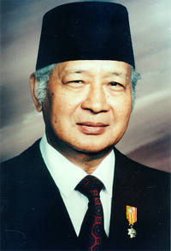
3. Період «Нового порядку» і феномен різкого зростання ролі ісламу в країні
12 березня 1967 р. Хаджі Мухаммед Сукарно був позбавлений всіх залишків влади тимчасовим Парламентом Індонезії, а Сухарто було призначено «діючим (тобто тимчасовим) президентом».
21 березня 1968 р. Перехідне Зібрання Представників Народів формально обрало Сухарто президентом (27 березня 1968 – 21 травня 1998).

Slide 70
3. Період «Нового порядку» і феномен різкого зростання ролі ісламу в країні
Таким чином, авторитарний режим став наслідком неспроможності попередньої влади розв’язати жагучі суспільні проблеми, прагненням відвернути подальше зростання комуністичного впливу.
Головним завданням проголошувалася розробка програми модернізації країни і втілення її в життя. Вона супроводжувалася масовим терором, спрямованим проти комуністів і тих, хто їх підтримував (часто страждали сторонні люди).

Slide 71
3. Період «Нового порядку» і феномен різкого зростання ролі ісламу в країні
Тож було й інше ім’я Сукарто: «Батько розвитку», оскільки саме при ньому розпочався і набрав сили прискорений економічний і соціальний поступ країни. Головне гасло – «Стабільність заради розвитку!».
Щорічне зростання економіки становило не менше 5%, а до середини 1990-х рр. воно сягнуло 7-8%. Обсяг ВВП країни у поточних цінах в 1970 р. складав 9,7 млрд. доларів, а в 1995 р. – 198,1 млрд. Індонезія приєдналася до другого покоління «нових індустріальних країн» Східної Азії.
Від 1967 р. Сухарто переобирався 6 разів: у 1973, 1978, 1983, 1988, 1993 і 1998 рр. Його головною опорою слугувала армія, яка мала «подвійну функцію»: збройні сили охороняли державу від зовнішніх ворогів і водночас проводили в життя внутрішньополітичний курс. Генерали й офіцери складали кістяк міністерств, відомств, органів влади в центрі та на місцях.

Slide 72
3. Період «Нового порядку» і феномен різкого зростання ролі ісламу в країні
Економічну команду «Нового порядку» утворили переважно випускники американських університетів.
Голкар (Голкар (індонез. Partai Golongan Karya — Партія функціональних груп) — головна політична партія в Індонезії, забезпечувала легітимацію влади.

Slide 73
3. Період «Нового порядку» і феномен різкого зростання ролі ісламу в країні
Сухарто у 1968 р. відмовився схвалювати будь-які зміни до Конституції, незважаючи на те, що навіть Сукарно розглядав основний закон 1945 р. як попередній документ.
У 1983 р. Народний консультативний конгрес (НКК) прийняв ухвалу, яка передбачала необхідність загальнонаціонального референдуму, який має відбутися до внесення змін до Конституції. У 1985 р. було видано закон, що вимагає 90% підтримки виборців на референдумі будь-яких змін Конституції.

Slide 74
3. Період «Нового порядку» і феномен різкого зростання ролі ісламу в країні
У 1997 р. дисидент Шрі-Бінтанг Памунгкас і двоє його колег були заарештовані та ув’язнені за публікацію запропонованої зміненої версії Конституції 1945 р.
Офіційно визнаними (наприклад, при переписах населення) є шість (з 1978 по 1998 рік, п’ять) релігій: іслам, протестантизм, католицизм, індуїзм, буддизм і конфуціанство. Початковий список, проголошений президентом Сукарно в 1965 р. включав конфуціанство, але воно було усунуто зі списку «офіційних» релігій урядом Сухарто в 1979 р. У зв’язку з цим жителі країни могли вказувати конфуціанство як свою релігійну приналежність лише у переписі 1971 р.
За переписами 1980, 1990 і 2000 рр. прибічники конфуціанства (які є водночас мусульманами, християнами, чи буддистами) зараховувалися як «інші».

Slide 75
3. Період «Нового порядку» і феномен різкого зростання ролі ісламу в країні
Сухарто прийшов до влади в той момент, коли національна економіка перебувала у стані глибокого занепаду. За роки його правління країна суттєво просунулася шляхом економічного і соціального розвитку. Значно мірою макроекономічне зростання підштовхнуло різке зростання цін на нафту у першій половині 1970-х рр., завдяки чому Індонезія із її запасами енергоносіїв набула значне джерело фінансових надходжень.
В економіці було взято курс на прискорений розвиток ринкових механізмів при забезпеченні активної ролі держави. Різкий поворот відбувся і в зовнішній політиці: ще до формального приходу Сухарто до влади почалося зближення Індонезії зі США та Заходом при охолодженні відносин із переважно соціалістичними країнами, включаючи СРСР та Китай. Одночасно нова влада домоглася нормалізації відносин з Малайзією та іншими державами-сусідами.

Slide 76
3. Період «Нового порядку» і феномен різкого зростання ролі ісламу в країні
Економічне зростання призвело до змін у життєвому рівні і певного покращення якості життя індонезійців. Чисельність населення за межею бідності, за офіційними даними, зменшилася з 70 млн. (на той час майже 60% населення) у 1970 р. до 22, 5 млн. (11,3%) у 1996 р.
Тривалість життя зросла з 46 років у 1967 р. до 63 років у 1993 р.
Різко збільшилася чисельність учнів та студентів. Зокрема, у вищих навчальних закладах у 1974 р. нараховувалося 200 тис. студентів, а у 1994 р. – 2,2 млн., тобто зростання – в 11 разів.

Slide 77
3. Період «Нового порядку» і феномен різкого зростання ролі ісламу в країні
Це породжувало суттєві зрушення в соціальній структурі суспільства, системі цінностей та орієнтирів. Відбувалося збільшення середнього класу, економічно менше залежного від влади і більш зацікавленого у відкритості політичного життя, у демократичних свободах, міцніших правових гарантіях.
Інформація ззовні суттєво впливала на освічені верстви населення, особливо на студентство, породжуючи спрагу до демократизації, до змін політичної системи.
Водночас відбувалося поглиблення майнових відмінностей, адже прискорена модернізація призводила до того, що багаті ставали значно багатшими, а бідні ледь зводили кінці з кінцями, тобто зростало соціальне напруження. Таким чином, модернізаторський авторитаризм, успішно вирішуючи питання економічного і соціального розвитку, водночас поступово розмивав підґрунтя власного існування і створював передумови руху у напрямку демократизації.

Slide 78
3. Період «Нового порядку» і феномен різкого зростання ролі ісламу в країні
Релігійний екстремізм
Великих зусиль від влади вимагала боротьба із сепаратистськими рухами у низці регіонів — Аче, Східному Тиморі, Західному Іріані — проте й там ситуацію вдавалося утримувати під контролем.
Ще в 1964 р. створюється сепаратистська «Організація за вільне Папуа» (індонез. Gerakan Papua Merdeka), яка виступала за відділення західної частини Нової Гвінеї (провінція Західний Іріан). У 1969 р. з ініціативи ООН у Західному Іріані було проведено референдум включення провінції у складі Республіки Індонезії.
Але це лише підштовхнуло активізацію сепаратистського руху, до початку 1980-х рр. «Організація за вільне Папуа» налічувала до 50 тисяч осіб. Республіка Західне Папуа (індонез. Republik Papua Barat, англ. Republic of West Papua) — невизнана держава, проголошена 14 грудня 1984 р. сепаратистським Рухом за вільне Папуа. За задумом Руху, держава повинна перебувати на території двох провінцій Індонезії — Папуа і Західне Папуа.

Slide 79
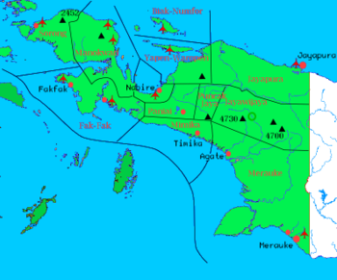
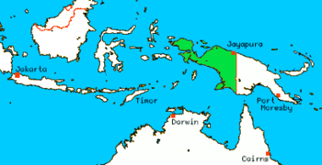
3. Період «Нового порядку» і феномен різкого зростання ролі ісламу в країні

Slide 80
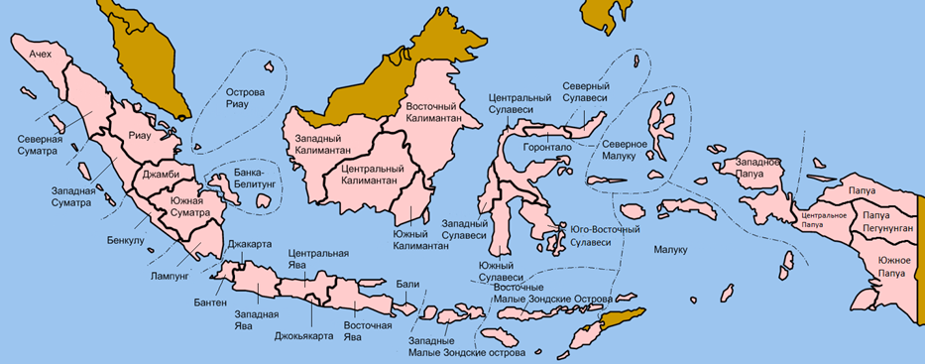
3. Період «Нового порядку» і феномен різкого зростання ролі ісламу в країні

Slide 81
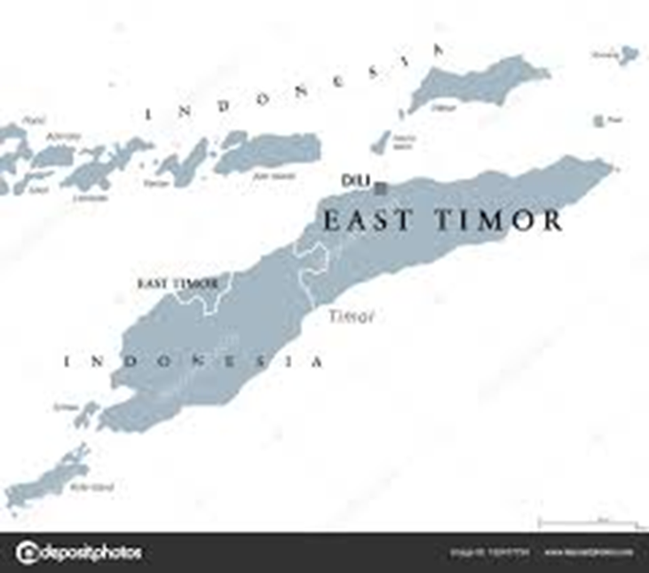
3. Період «Нового порядку» і феномен різкого зростання ролі ісламу в країні
У грудні 1975 р. індонезійські війська захопили Східний Тимор, який проголосив незадовго до того незалежність від Португалії. У липні 1976 р. ця територія була офіційно включена до Індонезії на правах провінції.
Особливе обурення викликала реалізація міграційної програми, у відповідності до якої у Східний Тимор було переселено 100 тис. індонезійців з Яви. Прибульці зосередили в своїх руках контроль над майже 75% бізнесу. В результаті кваліфіковані місцеві працівники практично втратили можливість знайти роботу на батьківщині. Перебратися в інше місце також було неможливо, оскільки з міркувань безпеки зв’язки із новою провінцією обмежили.

Slide 82
3. Період «Нового порядку» і феномен різкого зростання ролі ісламу в країні
У 1980-х роках в Індонезії активізувалися старі та почали виникати нові радикальні ісламські угруповання, що призвели до громадянської війни. Їхньою відмінністю був крайній мусульманський фанатизм, а гаслом – заклик до побудови в Індонезії ісламської держави.
За свідченням індонезійської преси, низка підпільних екстремістських організацій підтримувала зв’язок та отримувала допомогу від зарубіжних мусульманських центрів, зокрема з Ірану.

Slide 83
3. Період «Нового порядку» і феномен різкого зростання ролі ісламу в країні
В ієрархії найбільш ревностних поборників ісламу у його «чистій» формі особливе місце посідають жителі індонезійської провінції Аче (населення становить понад 4 млн. осіб), розташованої на півночі острову Суматра.
Вони вважають себе єдиними правовірними мусульманами у всій Індонезії. В провінції виник «Рух за вільний Аче» під гаслом відокремлення від Республіки і створення «незалежної ісламської держави».

Slide 84
3. Період «Нового порядку» і феномен різкого зростання ролі ісламу в країні
У 1976 р. тут спалахнули заворушення під релігійними знаменами з декларованою метою боротьби за чистоту віри, які тривали довгий час (загинуло понад 20 тис. чоловік, здебільшого мирних жителів). Ідеї сепаратизму втілювалися в життя силою зброї. Їм протистояли урядові військові сили, чисельність до 50 тис.
Місцеве населення зазнавало жорстоких репресій з обох боків. У даному випадку ще раз підтверджується та обставина, що за релігійними гаслами прихований політичний або економічний інтерес. Аче – найбагатша територія країни, яка має великі поклади нафти, газу, золота, молібдену, олова. Тут також сконцентровані великі лісні масиви, виробляється багато каучуку та кави. Практично боротьба точиться за те, аби прибутки від цих багатств контролювалися не Центром, а перейшли до рук провінційної еліти.

Slide 85
3. Період «Нового порядку» і феномен різкого зростання ролі ісламу в країні
Кардинальні зміни спричинила азіатська фінансово-економічна криза 1997-1998 рр., яка вкрай болісно позначилася на економіці Індонезії. Індонезія постраждала чи не найбільше серед інших країн регіону.
Криза вразила практично всі галузі національного господарства і призвела до різкого падіння життєвого рівня абсолютної більшості громадян країни. Піднялася хвиля масових виступів протесту, особливу активність в яких виявило студентство. Колапс цілих галузей, різке зниження доходів населення призвели до загострення соціальної напруженості, масового невдоволення, ескалації етноконфесійного екстремізму.

Slide 86
3. Період «Нового порядку» і феномен різкого зростання ролі ісламу в країні
Він розквіт у регіонах, мусульманських школах та мечетях. Тут релігійна нетерпимість та радикалізм породжуються й посилюються соціальними та майновими відмінностями, а морального й політичного впливу часто набувають проповідники екстремістських поглядів на роль релігії у державі, на відносини між «правовірними» і «невірними» і на припустимість будь-яких засобів ствердження канонів шаріату як вищого закону.
Досить поширене явище – жорстокі сутички між представниками різних конфесій та етносів. Тому сучасна історія Індонезії має чимало кривавих сторінок.

Slide 87
3. Період «Нового порядку» і феномен різкого зростання ролі ісламу в країні
Проте до кінця 1990-х рр. Індонезія вважалася взірцем поміркованого ісламу, прикладом існування небагатої та неагресивної мусульманської спільноти.
За режиму Сукарно, потім і Сухарто, релігійні питання було виведено з політичної площині: проповіді ісламізму перебували під суворою забороною.
Але нині, коли обмеження знято, тема ісламу стає дедалі популярнішою в індонезійському політичному дискурсі. Тому все частіше говорять про ісламське відродження, пов’язане з політизацією ісламу.

Slide 88
3. Період «Нового порядку» і феномен різкого зростання ролі ісламу в країні
Період «Нового порядку» відзначився різким зростанням ролі ісламу в країні всупереч курсу правлячої еліти. Релігія стала сферою, де реалізовувалися уявлення пересічних громадян про рівність перед Всевишнім, соціальну справедливість, духовний суверенітет та незалежність від світської влади.
Цей феномен у своєму розвитку приводив до ексцесів у формі антиурядових проповідей, виступів і навіть терористичних актів зі вибухами та різаніною. Гострі соціально-економічні проблеми і надалі створювали й створюють живильну середу для зростання радикального ісламізму. Його активізація була безпосередньо пов’язана із послабленням жорсткого контролю військово-поліцейського апарату над ситуацією та забезпеченням внутрішньої безпеки після 1998 р.

Slide 89
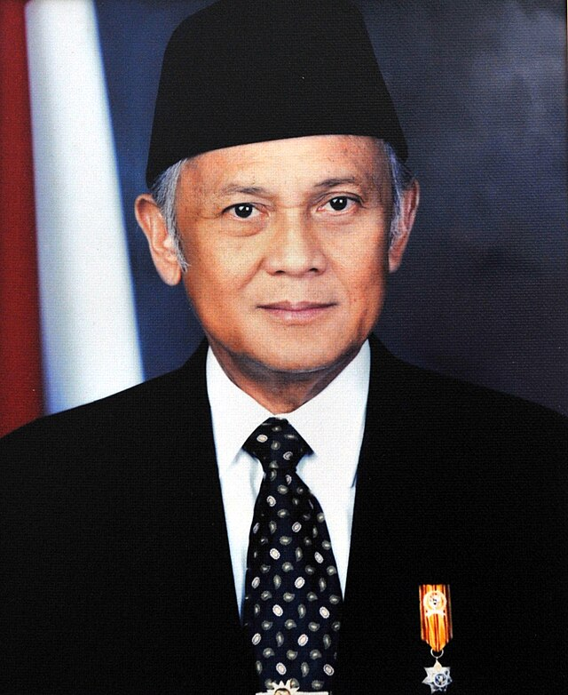
3. Період «Нового порядку» і феномен різкого зростання ролі ісламу в країні
У стислі терміни сформувався активний антиурядовий рух, кістяком якого стали студентські та молодіжні організації.
Після серії масових протестів та заворушень 21 травня 1998 р. президент Сухарто пішов у відставку, передавши посаду глави держави віце-президенту Бухаруддіну Юсуфу Хабібі (3-й Президент Індонезії; 21 травня 1998 - 20 жовтня 1999).

Slide 90
3. Період «Нового порядку» і феномен різкого зростання ролі ісламу в країні
Постсухартовський період (з 1998 р.)
Сформований Хабібі уряд розгорнув програму широких політичних перетворень, ключовим елементом якої стала лібералізація партійної системи та виборчого законодавства.
Одночасно під сильним міжнародним тиском Джакарта змушена була погодитись на проведення у серпні 1999 р. референдуму про самовизначення Східного Тимору, під час якого більшість жителів цієї території висловилися за незалежність. Процес суверенізації Східного Тимору під контролем ООН завершився в травні 2002 р.

Slide 91
3. Період «Нового порядку» і феномен різкого зростання ролі ісламу в країні
У серпні 1999 р. уряд Б.Ю. Хабібі організував референдум, на якому жителі Тимору висловилися за відокремлення (цей референдум не простили президентові, усуваючи його з посади).
За підсумками парламентських виборів, що відбулися в червні 1999 р., найбільшу фракцію в Раді народних представників сформувала опозиційна Демократична партія боротьби Індонезії на чолі з дочкою Сукарно Мегаваті Сукарнопутрі.
У жовтні 1999 р. під час сесії НКК президентом країни було обрано лідера помірно-мусульманської Партії національного пробудження Абдуррахман Вахід, віце-президентом — лідера Демократичної партії Індонезії (Б; Б- та, що бореться) Мегаваті Сукарнопутрі.

Slide 92
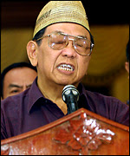
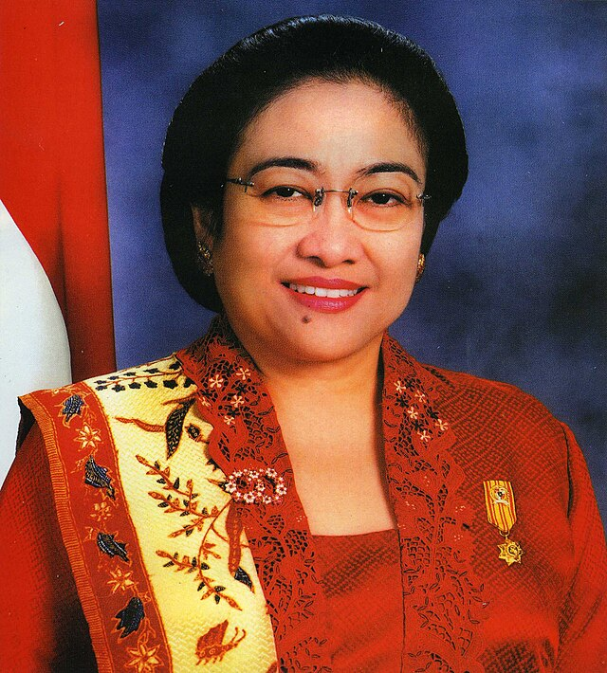
3. Період «Нового порядку» і феномен різкого зростання ролі ісламу в країні

Slide 93
3. Період «Нового порядку» і феномен різкого зростання ролі ісламу в країні
У період президентства Вахіда (1991-2001) вдалося вирішити деяку частину соціально-економічних проблем. Якщо на піку кризи у 1998 р. падіння ВВП становило до 13%, то вже у 2001 р. виявилося зростання у 3,4 %, тобто можна було вести мову про вихід з кризи.
Політична обстановка в країні залишалася досить складною: практично відразу позначилася тенденція до протистояння між главою держави, який прагнув максимальної келейності прийняття важливих державних рішень, і парламентом (скритність, прийняття рішень у вузькому крузі). Загострюються в цей період етноконфесійні конфлікти.
Спроби окремих партій та рухів додати згадки шаріату до статті 29 конституції під час конституційної реформи 1999—2002 успіху не мали. Масштабними та кровопролитними залишаються зіткнення між мусульманами та християнами, новий сплеск яких відбувся на межі XX–XXI ст., коли у липні 1998 р. у Джакарті було спалено християнську церкву, яка належала християнам-батакам.

Slide 94
3. Період «Нового порядку» і феномен різкого зростання ролі ісламу в країні
Політичне протистояння в країні завершилося гострою політичною кризою у червні — липні 2001 р. 22 липня Вахід оголосив про введення в країні надзвичайного стану і наказав збройним силам про недопущення проведення позачергової сесії парламенту - НКК (Народний консультативний конгрес - Majelis Permusyawaratan Rakyat Republik Indinesia, MPR-RI), ініційованої парламентаріями для розгляду питання для розгляду. Президентський наказ був проігнорований військовими, які стали на бік парламентаріїв, внаслідок чого 23 липня НКК ухвалив рішення про відставку Вахіда та передачу повноважень глави держави Мегаваті Сукарнопутрі.

Slide 95
3. Період «Нового порядку» і феномен різкого зростання ролі ісламу в країні
Уряд Мегаваті Сукарнопутрі (23 липня 2001 – 20 жовтня 2004) продовжив курс, спрямований на оздоровлення соціально-економічної обстановки та планомірну лібералізацію політичної системи. Було запроваджено прямі президентські вибори, завершено процес поетапного демонтажу «соціально-політичної функції» збройних сил.
Однак реальна купівельна спроможність зарплати більшості населення не збільшувалася, посилювалося безробіття. Економічне зростання в межах 4 % на рік не давало змоги створили достатню кількість нових робочих місць. Кількість повністю або частково безробітних сягала майже половини 100-мільйонної армії праці. Підприємці і середній клас також мали свої причини для невдоволення: за умов падіння авторитету й ефективності правоохоронних органів в них зникло відчуття захищеності і від «низів», і від «верхів».

Slide 96
3. Період «Нового порядку» і феномен різкого зростання ролі ісламу в країні
Останнє пояснювалося тим, що відбулася «децентралізація» корупції і від здирництва, сваволі місцевої бюрократії страждали як національні, так й іноземні бізнесмени.
Показовими стали результати соціологічного опитування, проведеного у 2003 р. З’ясувалося, що більшість опитаних після 1998 р. відчули покращення тільки в сфері політичних свобод й доступу до інформації. Щодо іншого, а саме: розмаху здирництв чиновників, рівня недовіри до публічних діячів, криміногенної обстановки тощо, ситуація, за думкою респондентів, не змінилася, а стосовно можливості знайти роботу або особистої безпеки, навіть погіршилася. Відповідно, 68% опитаних воліли, аби країною керував авторитарний лідер, здатний «ствердити правду й справедливість», понад 46% заявили, що ідеальним для Індонезії лідером став би виходець із військового середовища.

Slide 97
3. Період «Нового порядку» і феномен різкого зростання ролі ісламу в країні
При цьому зберігали гостроту етноконфесійні протиріччя у різних регіонах країни, активну діяльність розгорнули ісламістські терористичні угруповання.
До середини 2000 р. на Молукках загинуло 4 тис. осіб, десятки будинків, церков, мечетей та інших релігійних об'єктів було зруйновано, а сотні тисяч людей змушені залишити місця проживання та рятуватися втечею до інших районів. Молуккський конфлікт (1999-2002) між мусульманами та християнами швидко поширився на інші острови та провінції Індонезії: Центральне Сулавесі, у різні частини Яви, Суматри, Сулавесі, на острів Ломбок (Малі Зондські острови) та інші райони країни. Для Індонезії досі найбільш руйнівним є теракт 12 жовтня 2002 р. на Балі, коли внаслідок вибуху загинуло 202 особи.

Slide 98
3. Період «Нового порядку» і феномен різкого зростання ролі ісламу в країні
Поріг толерантності серед мусульманського населення Індонезії вкрай низький. Проведене в грудні 2002 р. опитування показало, що мусульмани нетолерантні до інших релігій, політичних переконань та етнічних груп.
Понад 60% респондентів виступило за дотримання законів шаріату, понад 70% висловилися за заборону представникам меншин викладати у школах, 47% негативно ставляться до релігійних обрядів, які здійснюють немусульмани, 42% висловилися проти будівництва християнських церков.

Slide 99
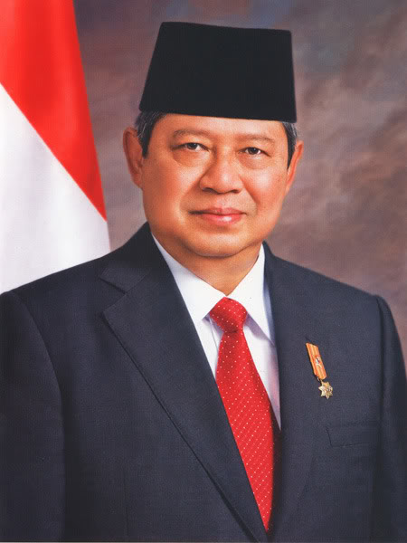
3. Період «Нового порядку» і феномен різкого зростання ролі ісламу в країні
За підсумками перших в історії Індонезії прямих президентських виборів, що пройшли у два тури в липні і вересні 2004 р., переконливу перемогу здобув Сусіло Бамбанг Юдойоно — лідер Демократичної партії, відставний армійський генерал, який обіймав різні посади в урядах Вахіда і Мегаваті Сукарнопутрі.
Був шостим президентом Індонезії протягом двох термінів (20 жовтня 2004 – 20 жовтня 2014). На виборах трете місце посіла мусульманська Партія національного пробудження, що свідчить на посилення політичного ісламу в Індонезії.

Slide 100
3. Період «Нового порядку» і феномен різкого зростання ролі ісламу в країні
Його уряду вдалося досягти значних успіхів у врегулюванні етноконфесійних проблем: зокрема, у серпні 2005 р. за посередництва Євросоюзу було укладено мирну угоду з найпотужнішою із сепаратистських структур — Рухом за вільний Ачех.
Природна катастрофа грудня 2004 р., наслідки якої виявилися особливо руйнівними саме у цьому районі, змусила владу країни спрямувати до провінції значну гуманітарну допомогу, а також поновити контакти із сепаратистами задля того, аби хоча б тимчасово зупинити насильство. 26 грудня 2004 р. стався найбільший в історії Індійського океану підводний землетрус, в наслідок якого утворилася гігантська хвиля цунамі (у прибережній зоні – понад 15 м.). Катастрофа забрала життя 230 тис. осіб у 13 країнах, чимало – в Індонезії. Президент С.Б.Юдхойоно закликав бойовиків до припинення вогню.

Slide 101
3. Період «Нового порядку» і феномен різкого зростання ролі ісламу в країні
В результаті налагодження діалогу в 2005 р. у Хельсинки було підписано «Меморандум взаєморозуміння» між представниками уряду і лідерами «Руху за вільний Аче». Сепаратисти зняли вимогу проведення референдуму щодо надання незалежності провінції.
Джакарта пішла на деякі поступки, зокрема, надання Аче широкої автономії в рамках унітарної індонезійської держави, створення місцевих органів самоуправління і власної політичної партії, розпорядження фінансовими коштами від використання природних ресурсів провінції (70%), а також залучення до контролю за процесом подальшого мирного врегулювання міжнародних спостерігачів з ЄС та АСЕАН. З свого боку, «Рух» пообіцяв не вдаватися до насильницьких дій.

Slide 102
3. Період «Нового порядку» і феномен різкого зростання ролі ісламу в країні
Водночас, надаючи Ачеху статус особливої автономії у 2005 р., індонезійський уряд пішов на поступки ортодоксальним мусульманам, дозволивши запровадити обов’язкове виконання законів шаріату у повному обсязі аж до застосування тілесних покарань за їхнє порушення.
На думку експертів, така поступка «стимулює повзучу ісламізацію суспільно-політичного та культурного життя, яке здійснюють влада на місцях всупереч конституції».

Slide 103
3. Період «Нового порядку» і феномен різкого зростання ролі ісламу в країні
Різко обмежено вживання алкоголю, для жінок обов’язкові головні покривала, запроваджене роздільне перебування чоловіків і жінок у громадських місцях, шаріатська поліція моралі слідкує за поведінкою тих, хто не перебуває у законному шлюбі, жорстоко караючи порушників.
Також караються ті, хто не відвідує мечеть в обов’язкові дні та по п’ятницях і ті, хто лінується справляти намаз п’ять раз на день.

Slide 104
3. Період «Нового порядку» і феномен різкого зростання ролі ісламу в країні
Той факт, що представникам «Руху за вільний Аче» вдалося добитися від Центру значних поступок, підштовхнуло лідерів інших сепаратистських організацій до активізації діяльності. Рівень насильства в Індонезії став вищим, ніж у роки боротьби за незалежність.
Антихристиянський рух не тільки більш організований, але має підтримку і з боку мусульманської влади. Спалахи насильства між мусульманами та християнами відрізняються крайньою жорстокістю. Так, 29 жовтня 2005 р. у Посо (Центральний Сулавесі) шестеро озброєних чоловіків-мусульман убили трьох християнок – дівчаток-підлітків, і поклали їхні відрізані голови перед церквою та поліцейською ділянкою.

Slide 105
3. Період «Нового порядку» і феномен різкого зростання ролі ісламу в країні
Лідери «Організації за свободу Папуа» в черговий раз підняли питання про перегляд статусу провінції Іріан-Джайя у складі Індонезії і зміни в бік більшої її самостійності у політичній та фінансовій сфері.
Існують й інші зони напруження, які час від часу вибухають жахливими терористичними актами. На Молуккських островах конфлікт між мусульманами й християнами (християни складають 10% населення Індонезії), який час від часу має наслідком численні жертви, спонукає християн вести боротьбу за створення незалежної держави «Республіка Південних Молукк». Деякі політологи вважають, що сплеск сепаратистських тенденцій став реакцією на зміну тридцятирічного авторитарного управління, що змінилося демократичними перетвореннями. В історії Індонезії часто траплялася різанина і пограбування представників китайської общини, яка традиційно займає домінуюче положення у місцевій економіці.

Slide 106
3. Період «Нового порядку» і феномен різкого зростання ролі ісламу в країні
У другій половині 2000-х рр. суттєвого прогресу було досягнуто на економічному напрямі: значною мірою було відновлено інвестиційну привабливість країни, темпи економічного зростання в більшості галузей наблизилися до докризового рівня.
Тому у липні 2009 р. Юдойоно було переобрано на пост глави держави. Його новий уряд загалом продовжив політику, характерну для періоду першого президентства Юдойоно, з акцентом на врегулювання етноконфесійних протиріч та оздоровлення економіки.

Slide 107
3. Період «Нового порядку» і феномен різкого зростання ролі ісламу в країні
В результаті атак на два готелі 17 липня 2009 р. в центрі Джакарти загинуло 9-ть людей, а понад 50 було ранено. У лютому 2011 р. терорист в Індонезії підірвав себе в мечеті, 28 людей отримали поранення. До цього події теракти у мечеті не відбувалися жодного разу.
Також у лютому 2011 р. розлючений натовп спалив Молитовний дім і Церкву П’ятидесятниці і закидали камінням Церкву Святих Петра і Павла в Теммангунгу (Центральна Ява), виявивши невдоволення тим, що звинувачення вимагало від суду засудити священика Антоніуса Річмонда Бавенгана лише до 5 років ув’язнення за блюзнірські статті проти ісламу.

Slide 108
3. Період «Нового порядку» і феномен різкого зростання ролі ісламу в країні
У ході президентських виборів, що відбулися в липні 2014 р., перемогу здобув тандем Джоко Відодо-Юсуф Калла, які представляють відповідно Демократичну партію боротьби Індонезії та Голкар. Їхня інавгурація відбулася 20 жовтня 2014 р.
У січні 2016 р. бойовики «Ісламської держави» організували серію вибухів в центрі Джакарти, однак поліції вдалося зменшити шкоду від теракту до мінімуму: в результаті нападу загинуло сім осіб, з котрих п’ятеро були екстремістами.

Slide 109
3. Період «Нового порядку» і феномен різкого зростання ролі ісламу в країні
За підсумками чергових президентських виборів, що відбулися 17 квітня 2019 р. Джоко Відодо було переобрано на пост глави держави. Його другий президентський термін розпочався 20 жовтня 2019 р. Посаду віце-президента на майбутнє п’ятиріччя (до 20.10.2024) цього ж дня зайняв безпартійний ісламський богослов Мааруф Амін.
У 2019 р. індонезійське керівництво розпочало реалізацію плану перенесення столиці країни до нового міста, яке вирішено побудувати на території провінції Східний Калімантан. Цей крок мотивований перенаселення Джакарти, а також серйозними екологічними та інфраструктурними проблемами цього мегаполісу. У січні 2022 р. столиця, що будується, отримала назву Нусантара. Здійснюється поетапне переведення центральних органів державної влади на нове місце, станом на середину 2024 р. терміни його завершення цього процесу не визначено.

Slide 110
3. Період «Нового порядку» і феномен різкого зростання ролі ісламу в країні
ВИСНОВКИ:
В Індонезії, де до 88% населення (понад 200 млн осіб) сповідують мусульманство, ісламський сепаратизм відрізняється від сепаратизму мусульманської меншини на Філіппінах та Таїланді, виступаючи як проти християнства, так і проти помірного ісламу.
Підбиваючи підсумок, слід зазначити, що Індонезія у постсухартівський період досягла певних зрушень у перетворенні різних сторін свого політичного, економічного й суспільного буття. Але демократизація за західним зразком не чужа індонезійцям. У внутрішній політиці спостерігається курс на більш послідовне протистояння ісламістському радикалізму, забезпечення прав людини, етнічних та релігійних меншин, зміцнення віротерпимості і принципів плюралізму, продовження боротьби з корупцією.

Slide 111
3. Період «Нового порядку» і феномен різкого зростання ролі ісламу в країні
Лідери наймасовіших мусульманських організацій вбачають своє завдання у тому, аби Індонезія стала прикладом поміркованого ісламу, що органічно поєднується із демократичними нормами життя.
Очевидно, що здійснення цього курсу значною мірою залежатиме від подолання розколів в еліті, від наявності в неї політичної волі.

Slide 112
3. Період «Нового порядку» і феномен різкого зростання ролі ісламу в країні
Деякі прошарки населення схиляються до сильної, жорсткої центральної влади, але більшість населення вже відчуло можливості вільного розвитку, тому відновлення авторитаризму у класичному вигляді навряд чи станеться, а традиційна політична культура місцевого населення буде повільно рухатися в бік модернізації.
Як зазначав президент С.Б.Юдхойоно в одному із своїх виступів: «В умовах трансформації світової системи у нас є тільки два виходи: заплющити очі і готуватися до програшу або прийняти виклик і спробувати адаптуватися у новому світі».

Slide 113
3. Період «Нового порядку» і феномен різкого зростання ролі ісламу в країні
Індонезія відрізняється від значної частини інших країн складністю регіональних та релігійних проблем. Влада Індонезії намагалася інтегрувати всi етноси країни в єдиний так званий iндонезiйський народ, проте наштовхнулися на сильну протидiю.
Hамагання Джакарти втримати державу вiд сепаратиських вибухiв шляхом подолання соціальної відсталості й економiчного розвитку також зазнало невдачi, оскiльки цi процеси торкнулися лише островiв Ява та, частково, Суматру, а iншi частини країни значно вiдстали вiд них.

Slide 114
3. Період «Нового порядку» і феномен різкого зростання ролі ісламу в країні
Проте подальший економічний спад Індонезії поширить нацiонально-сепаратиські процеси й на цi острови, теперiшню опору країни.
Власне, сепаратизм на цих островах має велике значення тому, що на них проживає переважна бiльшiсть населення Iндонезiї. Тому саме з Яви та Суматри може початися розділення держави.
Поштовхами до цього є проблема Тимору, який став для Iндонезiї "троянським конем", i поглиблення економічної, а з нею й соціально-політичної нестабільносте в країнi.

